Slide 1


SwapIt : Aplicație colaborativă pentru gestionarea schimbului de obiecte
Alexandru Olteanu
UNIVERSITATEA POLITEHNICA BUCUREȘTI

Slide 2

Contextul lucrării
Importanța utilizării eficiente a resurselor este în creștere
Organizațiile de mediu și guvernele îndeamnă la reciclare și economie circulară
Conștientizarea impactului asupra mediului
Pandemia COVID-19 a accelerat comerțul online și achiziționarea de bunuri fără contact direct

Slide 3

Probleme actuale
Multe bunuri ajung rapid aruncate sau nefolosite
Piața pentru schimbul de obiecte este fragmentată
Lipsește securitatea și protecția utilizatorilor
Dificultatea individului de a găsi ușor produse de care este interesat

Slide 4

Obiective funcționale
Recomandare de produse ordonate după diverse criterii
Adăugare de produse la favorite
Structurarea produselor în subcategorii
Obținerea unor rezultate relevante la căutare
Contactarea live a echipei de suport
Actualizarea datelor personale
Vizualizarea profilului altor utilizatori
Logistică și drepturi de restricționare pentru administratori
În curând: Sistem de mesagerie între utilizatori

Slide 5
Obiective tehnice
Autentificare și autorizare sigură
Criptarea datelor private ale utilizatorilor
Performanță și încărcarea rapidă a rezultatelor
Potențial de scalabilitate
Testarea progresivă a funcționalităților de business

Slide 6




Soluția propusă: Tehnologii folosite
React.js
Firebase
Spring Boot
PostgreSQL

Slide 7
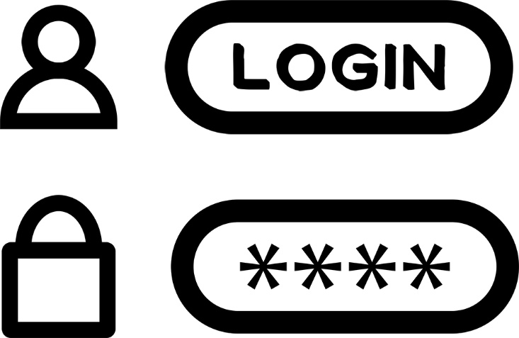
Soluția propusă: Autentificare
Autentificarea în aplicație se poate realiza în două moduri:
JWT token:
Administrată în întregime de aplicație
Emiterea unui token semnat pentru autentificări viitoare
Scalabilitate ușoară
Oauth2:
Proces mai ușor de înregistrare/autentificare
Necesită integrarea cu o aplicație externă
Serverul reține sesiunea utilizatorului
Necesită asocierea utilizatorului Oauth2 cu o entitate din baza de date

Slide 8
Soluția propusă: Microservicii
În cadrul aplicației am ales să dezvolt o arhitectură bazată pe microservicii, arhitectură ce favorizează scalarea pe orizontală și menținerea funcționalităților majore de business independente.
Câteva avantaje:
Fiecare microserviciu poate fi scalat independent
Utilizarea eficientă a resurselor, evitând costurile
Fiecare microserviciu poate fi dezvoltat cu cea mai potrivită tehnologie pentru respectiva funcționalitate
Microserviciile pot fi actualizate individual
Ușor de izolat erorile

Slide 9
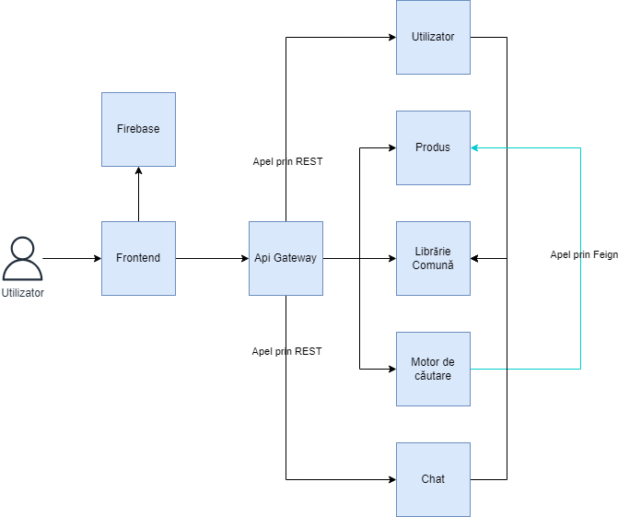
Soluția propusă: Arhitectura aplicației

Slide 10

Soluția propusă: Securitate
Accesul la anumite resurse ale aplicației poate fi făcut doar de utilizatorii cu un rol specific.
Parola utilizatorului este hashu-ită cu algoritmul Bcrypt, ceea ce face aproape imposibil accesul neautorizat.
Mesajele utilizatorilor și orice alte date private sunt criptate.
Backend-ul NU oferă încredere clienților, identitatea utilizatorului fiind extrasă pe baza JWT token-ului sau a id-ului de sesiune în cazul autentificării prin Oauth2.

Slide 11
Implementare: Paginarea rezultatelor
Paginarea rezultatelor în toate flow-urile aplicației a fost realizată cu ajutorul Pageable din Spring și are următoarele avantaje:
Îmbunătățește considerabil performanța
Permite scalarea dimensiunilor datelor
Reduce consumul resurselor în frontend
Ușurință în implementare și trimitere a datelor necesare către frontend

Slide 12

Implementare: Căutarea Produselor
Funcționalitatea de căutare a produselor a fost implementată folosind librăria Lucene, bazată pe algoritmul de distanță Levenshtein. Ce ne este oferit?
O librărie actuală folosită de motoare de căutare populare precum Elasticsearch și Apache Solr.
Posibilitatea de a menține rezultatele indexate sub forma unor arbori binari de căutare în funcție de metadate și scor.
Ordonarea rezultatelor în funcție de diverse criterii.
Asociere pe anumite produse chiar și la scrierea greșită a cuvintelor cheie de căutare.
Suportă paginarea rezultatelor.

Slide 13


Implementare: Monitorizarea acțiunilor
Acțiunile realizate de utilizatori sunt multiple și necesită date diferite pentru a putea fi logate. Se prezintă următoarele soluții:
1) Realizarea unei tabele cu un număr de coloane ce va fi mereu variabil la adăugarea unor noi acțiuni.
2) Utilizarea unei coloane de tip Jsonb (JSON Binary) care să poată încorpora dinamic detaliile necesare.

Slide 14

Implementare: Tratarea erorilor
Propagarea corectă a erorilor într-o aplicație web este critică pentru a reprezenta corect cazurile de business. Se prezintă următoarele tipuri de erori:
Erori create în microserviciul curent
Erori create în urma eșuării unui proces multithreading
Eroare provenită în urma unui apel Feign
Eroare provenită în urma unui apel Rest

Slide 15

Performanța
Un aspect important în performanța aplicației este implementarea cache-ului de nivel doi (la nivelul accesului bazei de date).
Aplicația a fost apoi testată cu Postman și la nivel de frontend pentru performanța unei sesiuni singulare și cu JMeter pentru accesul paralel.
Dimensiunea datelor:
45+ utilizatori
60.000+ produse
Rezultate:
Testare one thread: ≈185ms
Testare 100 thread-uri: ≈431ms

Slide 16
Concluzii și dezvoltări ulterioare
Consider că aplicația SwapIt reușește să își atingă scopul de a promova o economie circulară, cât și atingerea tuturor obiectivelor propuse. În continuare, aplicația este în continuă dezvoltare, următoarele funcționalități propuse fiind:
• Implementarea funcționalității de live chat între utilizatori în frontend
• Implementarea unei metodologii de tranzacționare care să nu implice utilizatorii
în mod direct printr-un acord de schimb în platformă și, de asemenea, un proces
de livrare
• Filtrarea produselor după oraș și distanță
• Îmbunătățirea rezultatelor relevante ale produselor după criterii precum istoricul
de schimb al utilizatorului
• Integrarea unui sistem de raportare a utilizatorilor

Slide 17
Mulțumesc pentru atenția acordată
alexandru.olteanu01@stud.acs.upb.ro cs.pub.ro

